Slide 1
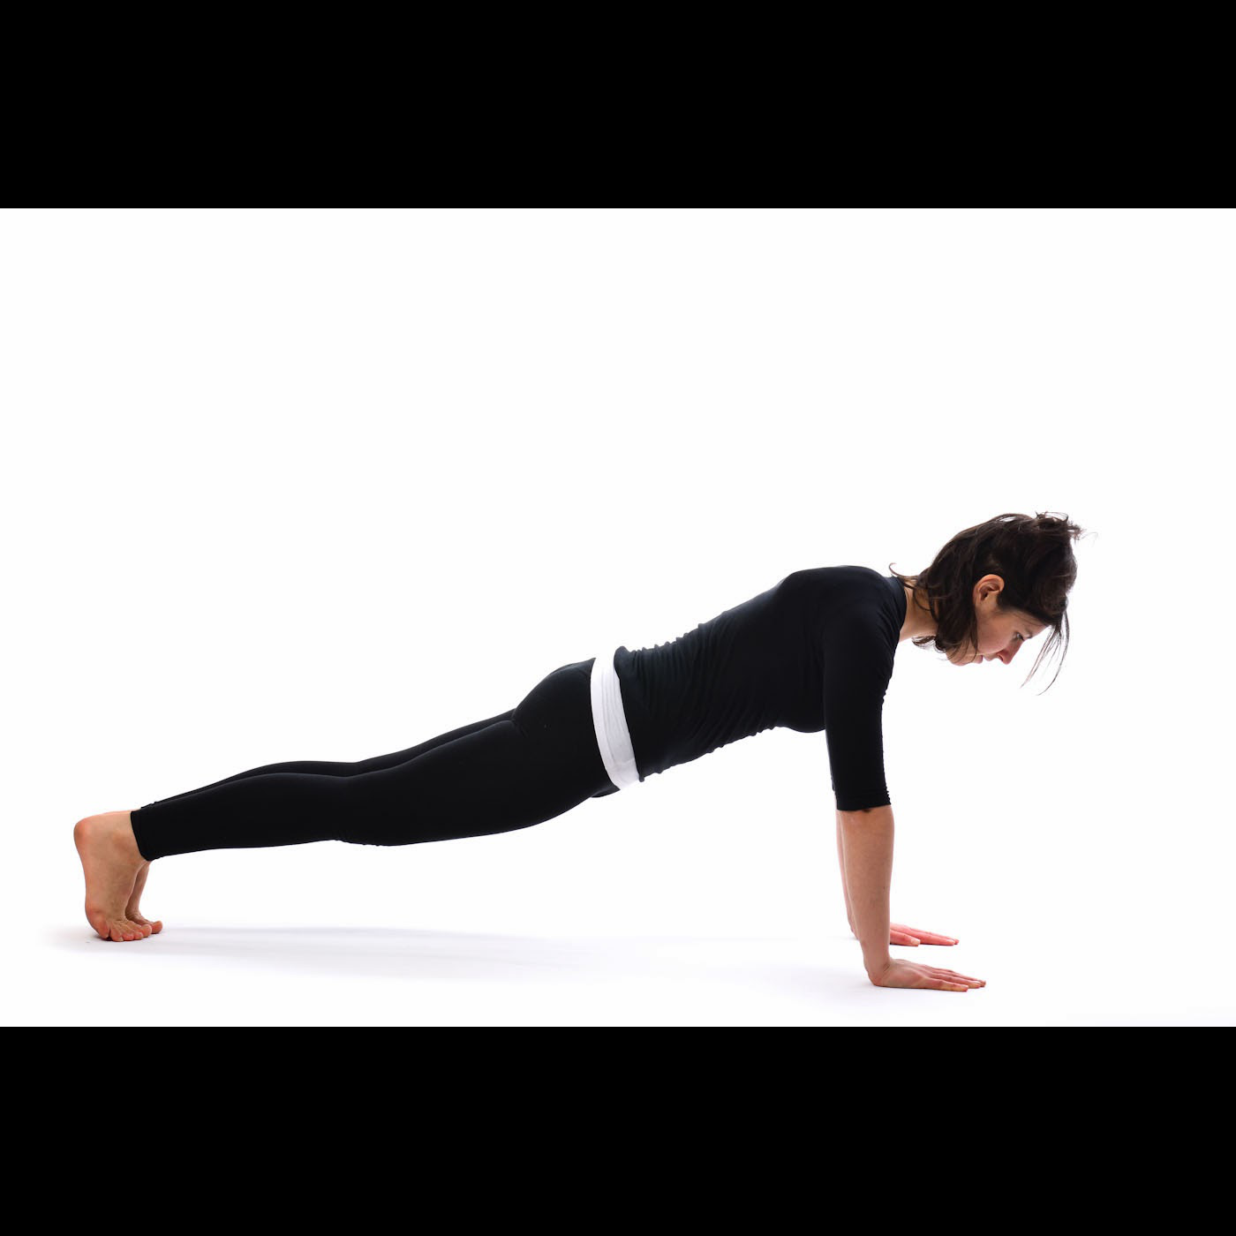

(12,500)
(450,300)
(300,350)
(550,530)

Slide 2
(12,500)
(450,300)
(300,350)
(550,530)
절대값을 쓰면 알아서
좌우 상관 없어진다!
K(총길이) = | 귀 위치 – 발 위치 |
(438,200)
(250,180)
(438,200)
(0,0)
(0,0)
(250,180)
각 좌표에 | -귀 위치 |
다른 값도 이 방식으로 하면 0~1 사이의 상대적인 값이 나온다
-> 인물이 어디있든 중심은 같아진다!
위의 결과에 / K
(1,1)
(0,0)
(0,0)
(1,1)

